Slide 1
«Социализация и профилактика правонарушений обучающихся средствами гражданско-патриотического воспитания»
МОУ Валериановская средняя общеобразовательная школа
имени Героя Советского Союза А.В. Рогозина
2024 г.

Slide 2
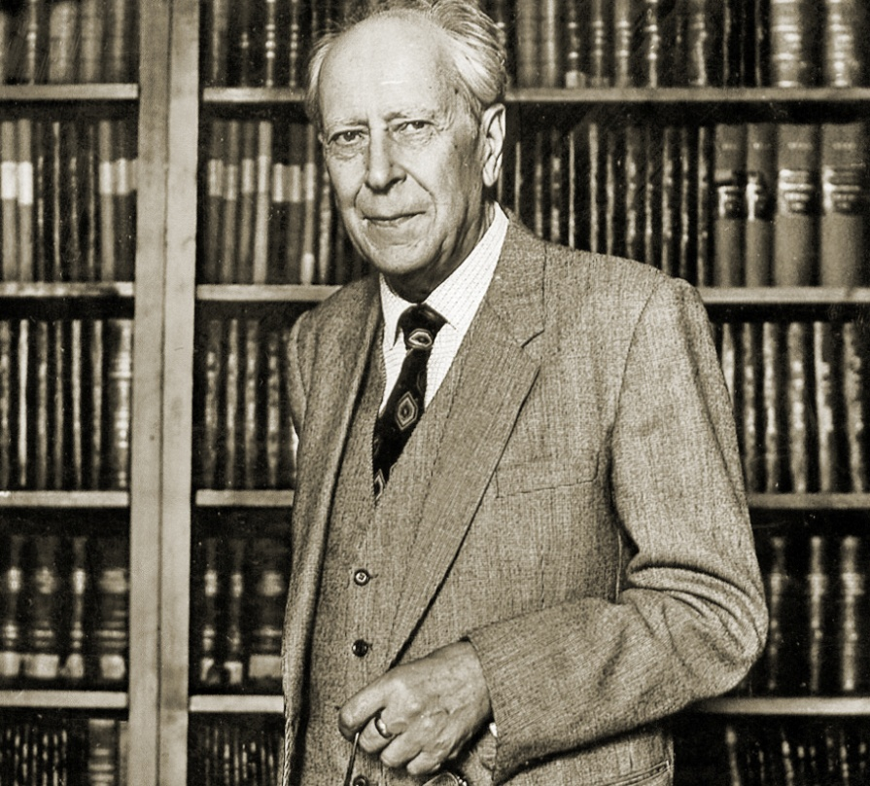
«К патриотизму нельзя только призывать,
его нужно заботливо воспитывать»
Д. С. Лихачев
Дмитрий Сергеевич Лихачёв - советский и российский филолог, культуролог, искусствовед,
доктор филологических наук (1947), профессор (1951). Председатель правления Российского (Советского до 1991 года) фонда культуры (1986—1993).

Slide 3
до 2025 года
Создание условий для повышения гражданской ответственности за судьбу страны, повышения уровня консолидации общества для решения задач обеспечения национальной безопасности и устойчивого развития РФ, укрепления чувства сопричастности граждан к великой истории и культуре России, обеспечение преемственности поколений россиян, воспитания гражданина, любящего свою Родину и семью, имеющего активную жизненную позицию.

Slide 4
В школе созданы и функционируют:
воспитательная система, основанная на взаимодействии и сотрудничестве педагогического, ученического и родительского сообщества;

Slide 5
В школе созданы и функционируют:
воспитательная система, основанная на взаимодействии и сотрудничестве педагогического, ученического и родительского сообщества;
система внеурочной деятельности и дополнительного образования;

Slide 6
В школе созданы и функционируют:
воспитательная система, основанная на взаимодействии и сотрудничестве педагогического, ученического и родительского сообщества;
система внеурочной деятельности и дополнительного образования;
школьное ученическое самоуправление;

Slide 7
В школе созданы и функционируют:
воспитательная система, основанная на взаимодействии и сотрудничестве педагогического, ученического и родительского сообщества;
система внеурочной деятельности и дополнительного образования;
школьное ученическое самоуправление;
разработана система традиционных общешкольных и городских мероприятий и творческих проектов;

Slide 8
В школе созданы и функционируют:
воспитательная система, основанная на взаимодействии и сотрудничестве педагогического, ученического и родительского сообщества;
система внеурочной деятельности и дополнительного образования;
школьное ученическое самоуправление;
разработана система традиционных общешкольных и городских мероприятий и творческих проектов;
используются новые подходы к организации воспитательного процесса и внедряются современные технологии в процесс патриотического воспитания.

Slide 9
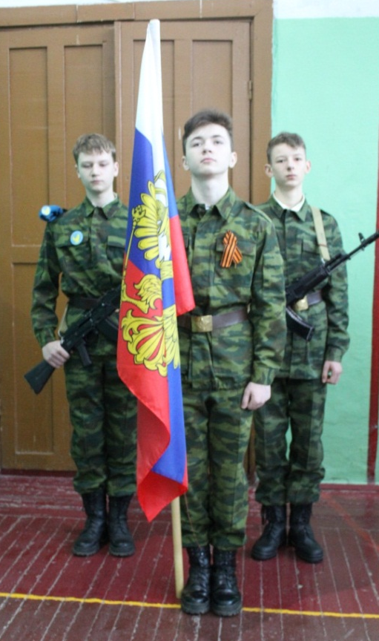
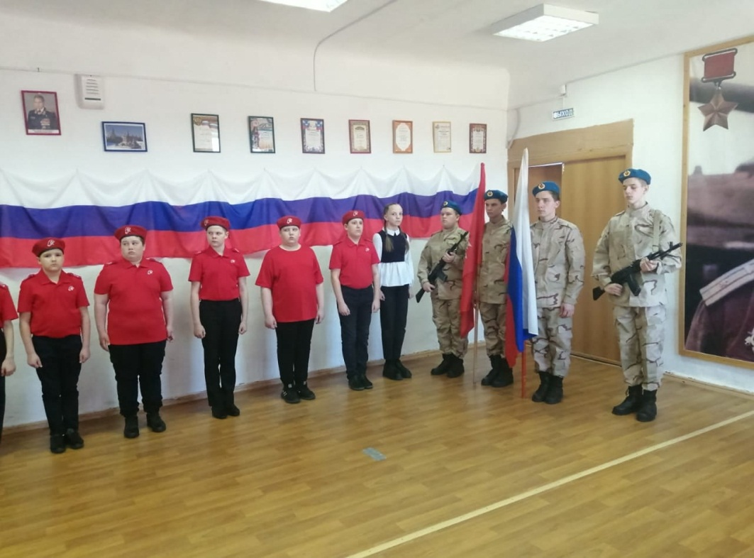
ТОРЖЕСТВЕННАЯ ЛИНЕЙКА

Slide 10
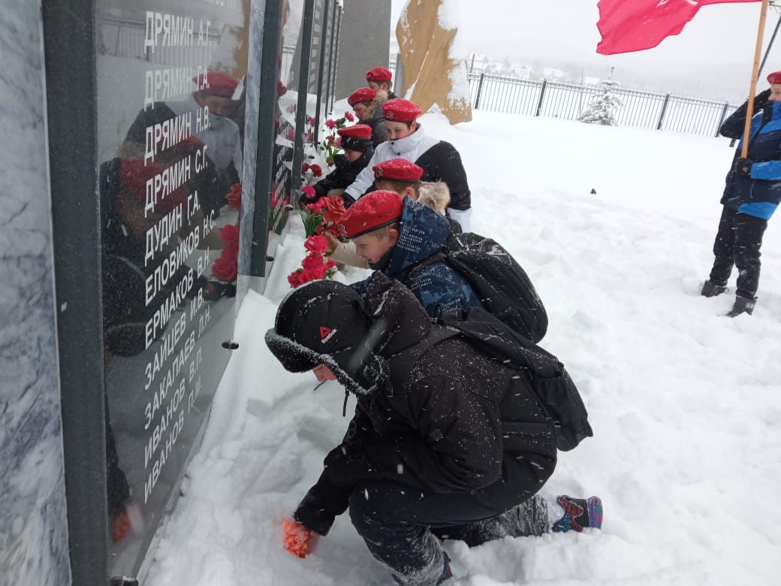
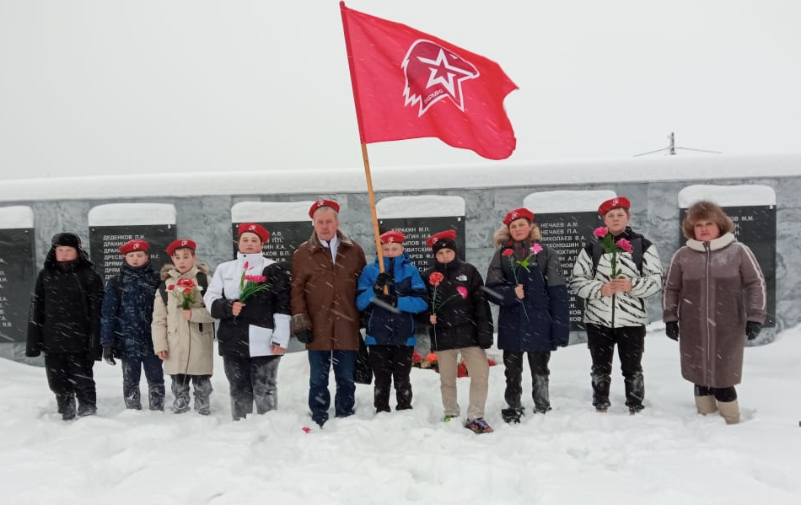
ЮНАРМИЯ

Slide 11
ЮНАРМИЯ

Slide 12
СМОТР СТРОЯ И ПЕСНИ

Slide 13
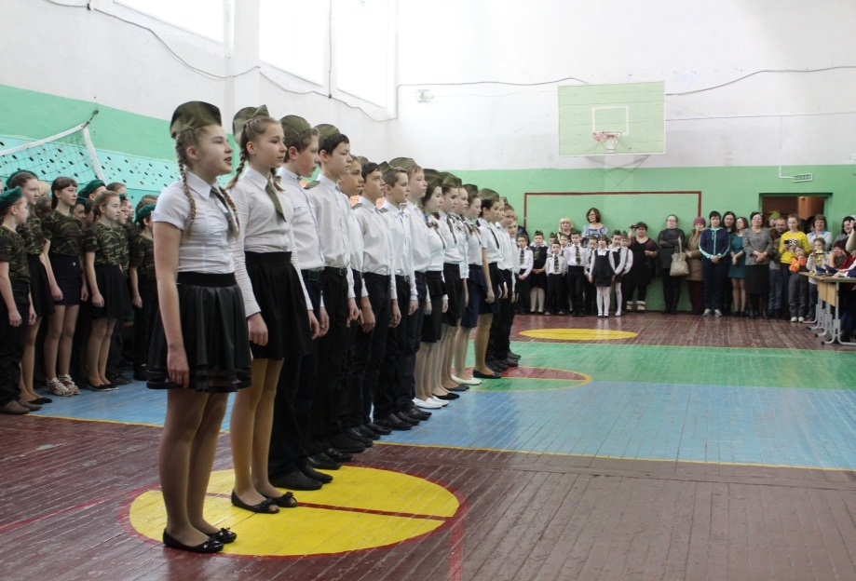
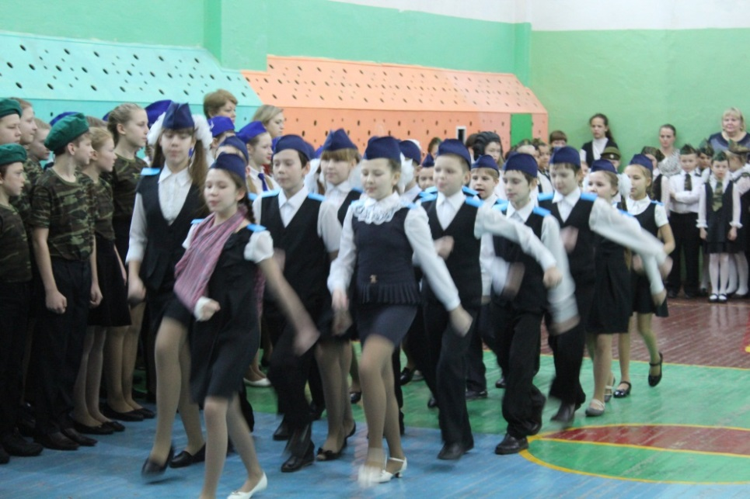
СМОТР СТРОЯ И ПЕСНИ

Slide 14
ЗАРНИЦА

Slide 15
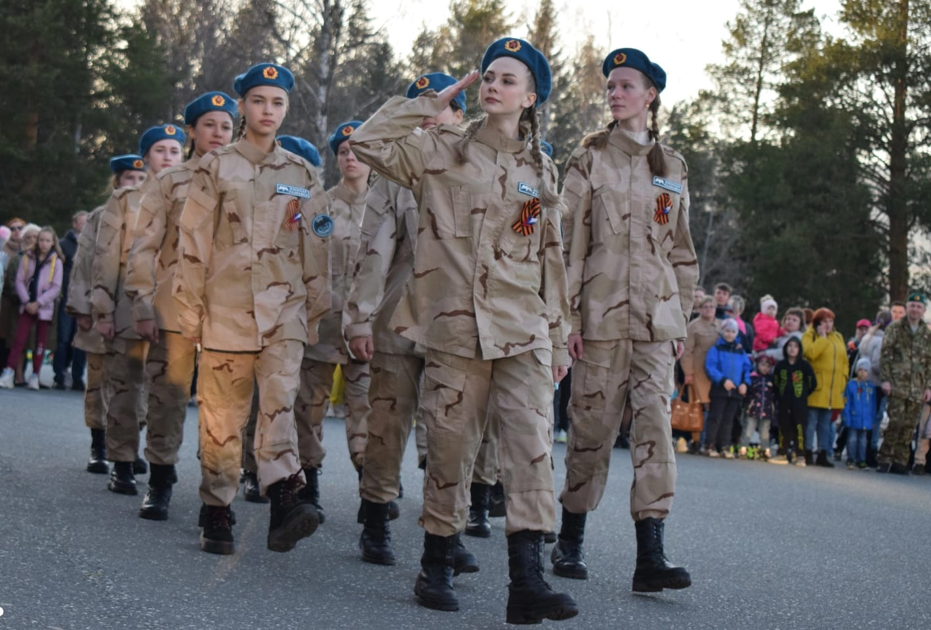
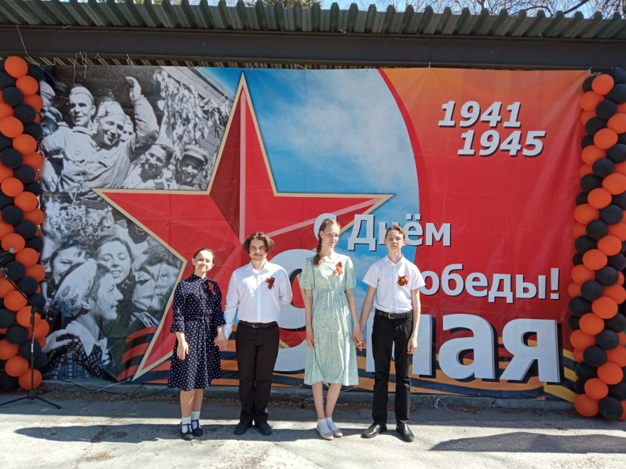
9 МАЯ

Slide 16
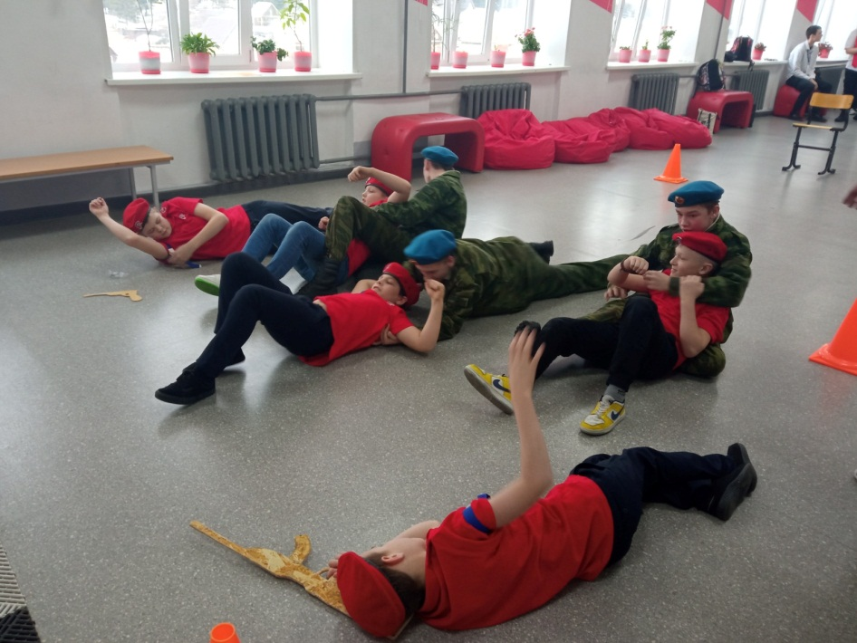
СОРЕВНОВАНИЯ,
ПОСВЯЩЕННЫЕ ДНЮ ЗАЩИТНИКА ОТЕЧЕСТВА

Slide 17
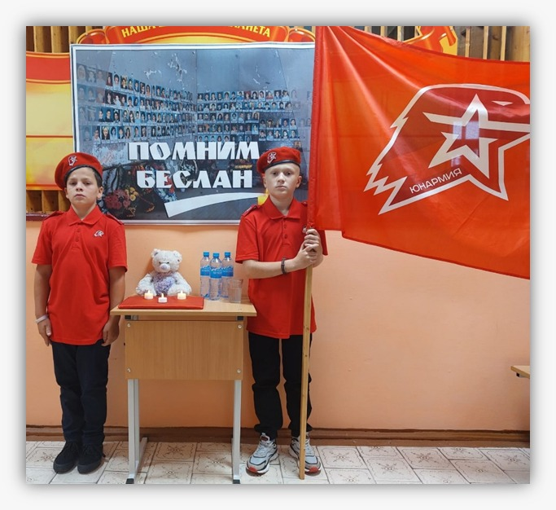
ВАХТА ПАМЯТИ

Slide 18
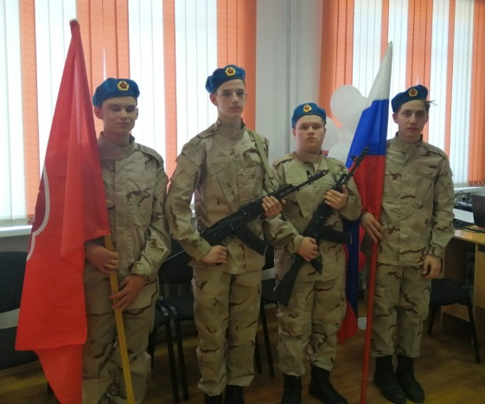
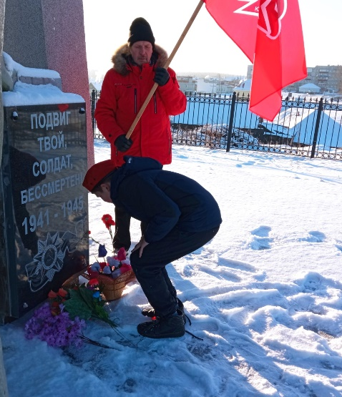
ВАХТА ПАМЯТИ

Slide 19
ВОЕННО-СПОРТИВНАЯ ИГРА «РУБЕЖ»

Slide 20
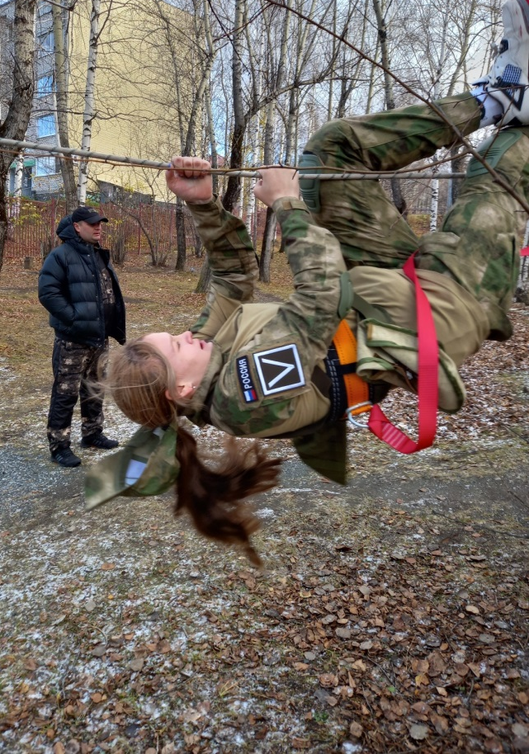
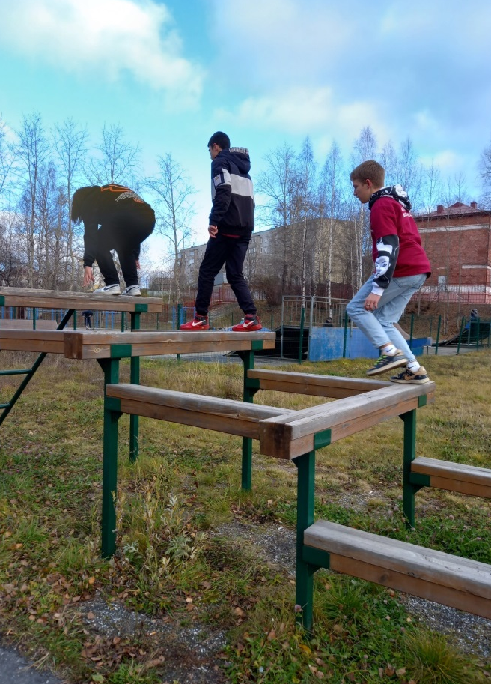
ВОЕННО-СПОРТИВНАЯ ИГРА «РУБЕЖ»

Slide 21
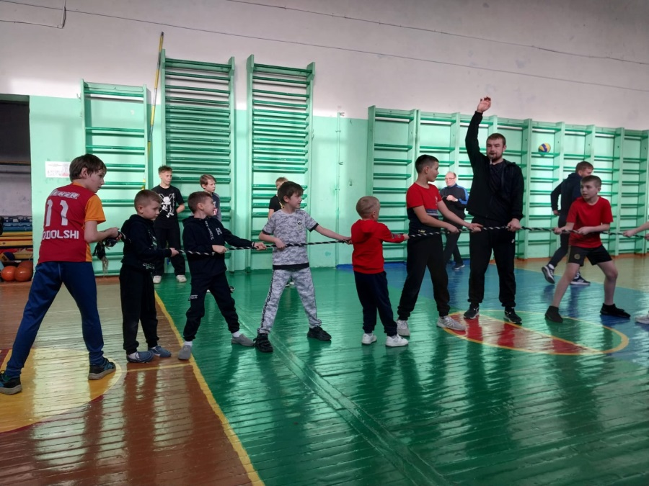
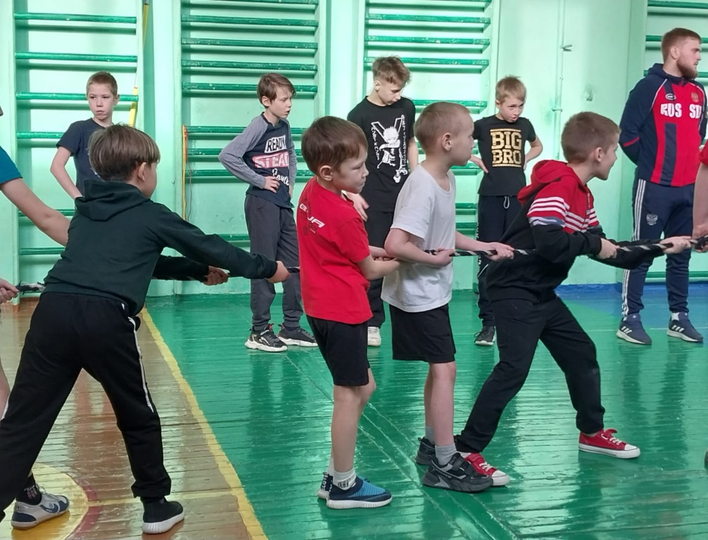
СПОРТИВНЫЕ СОРЕВНОВАНИЯ,
ПОСВЯЩЕННЫЕ ДНЮ ЗАЩИТНИКА ОТЕЧЕСТВА

Slide 22
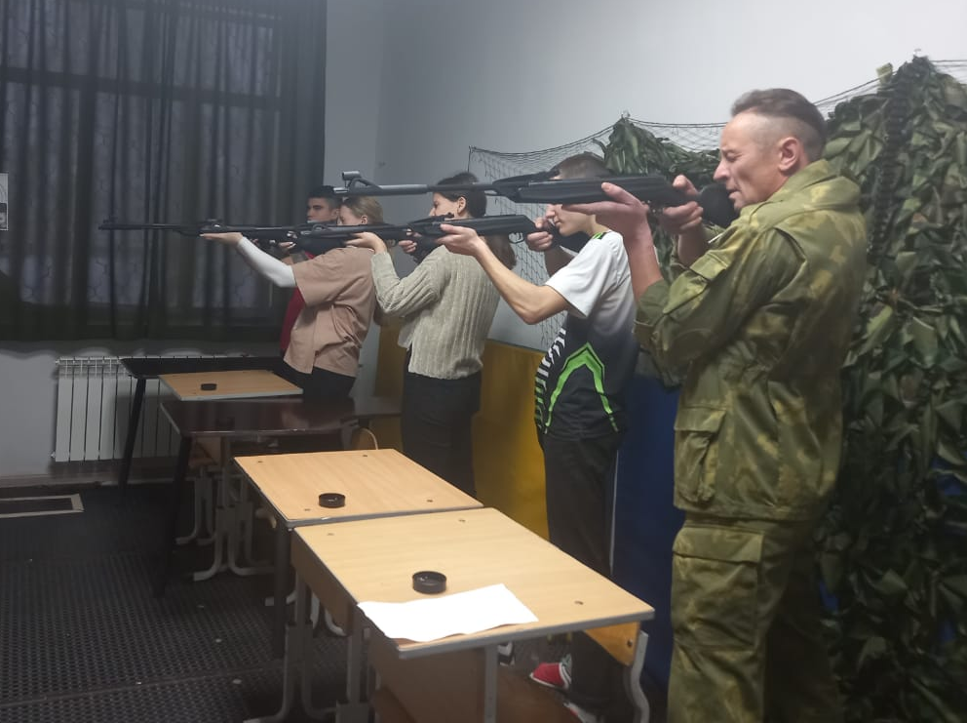
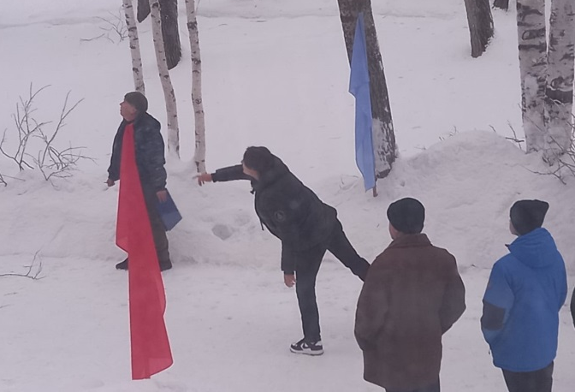
ВОЕННО-СПОРТИВНАЯ ИГРА
«СВЯЗЬ ПОКОЛЕНИЙ»

Slide 23
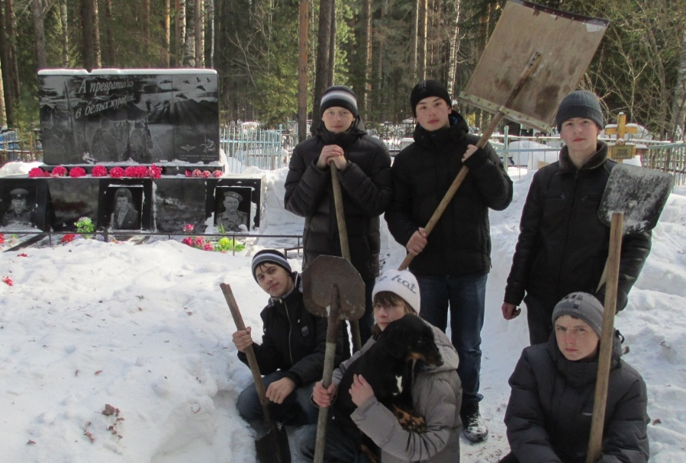
АКЦИЯ «ПАМЯТЬ»

Slide 24
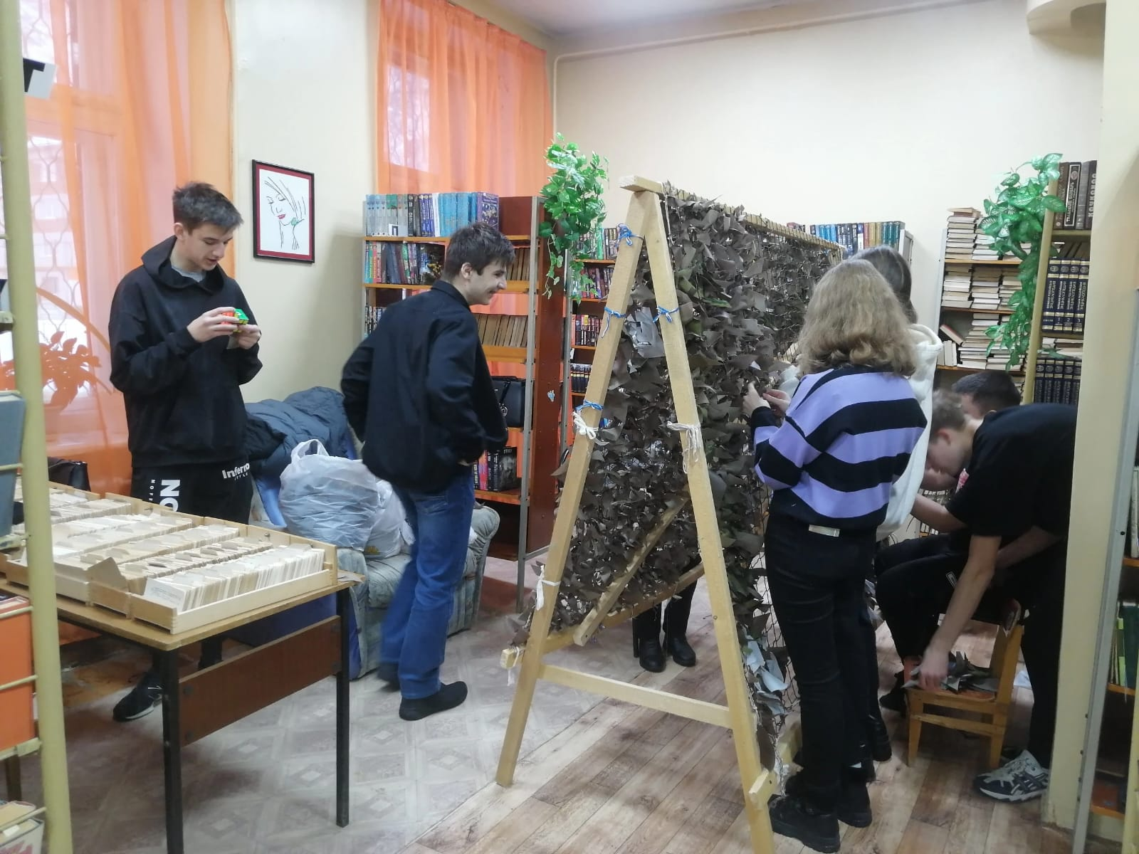
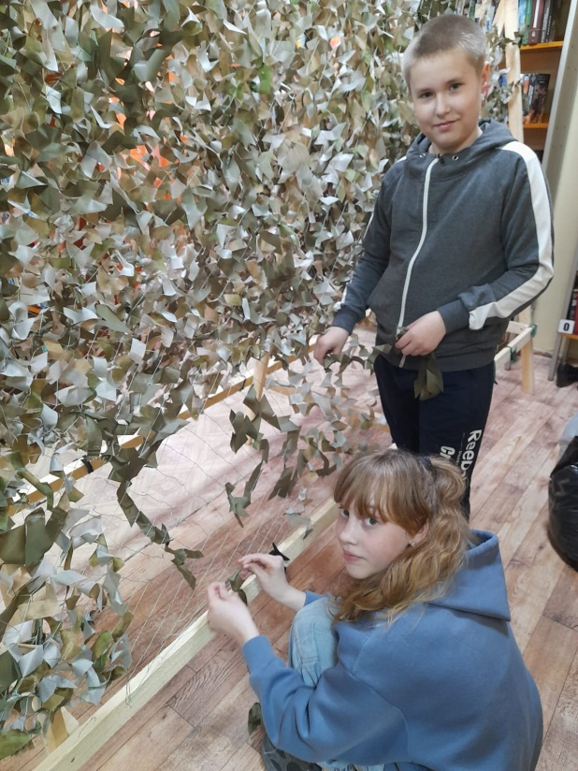
АКЦИЯ «СВОИХ НЕ БРОСАЕМ»

Slide 25
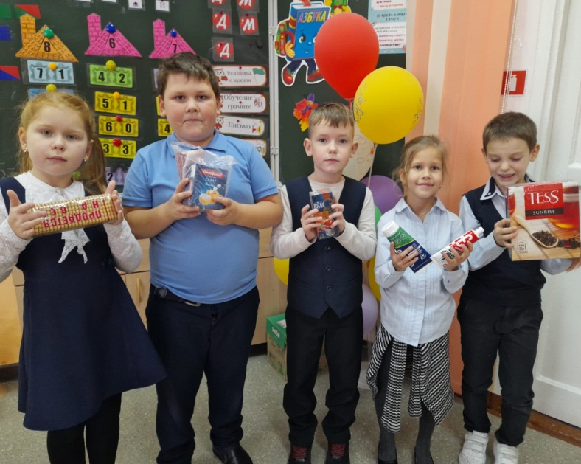
АКЦИЯ «СВОИХ НЕ БРОСАЕМ»

Slide 26
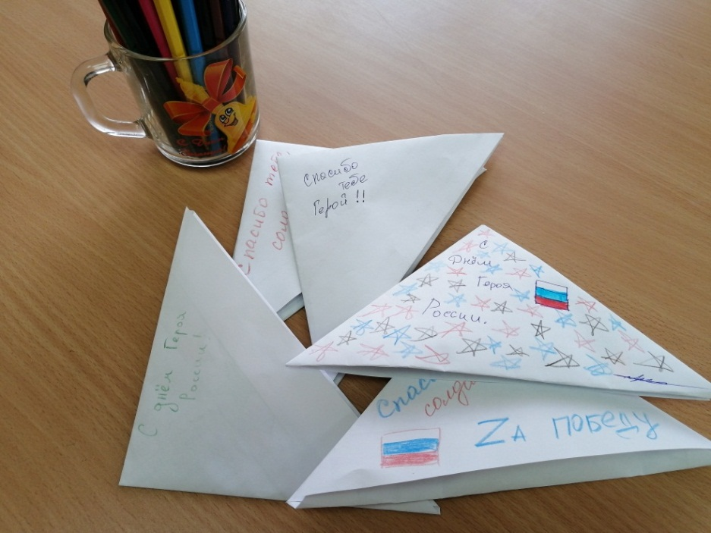
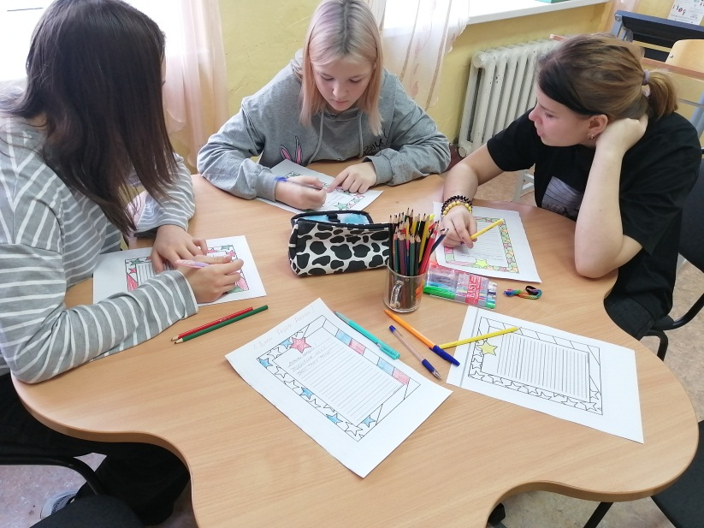
АКЦИЯ «ПИСЬМО СОЛДАТУ»

Slide 27
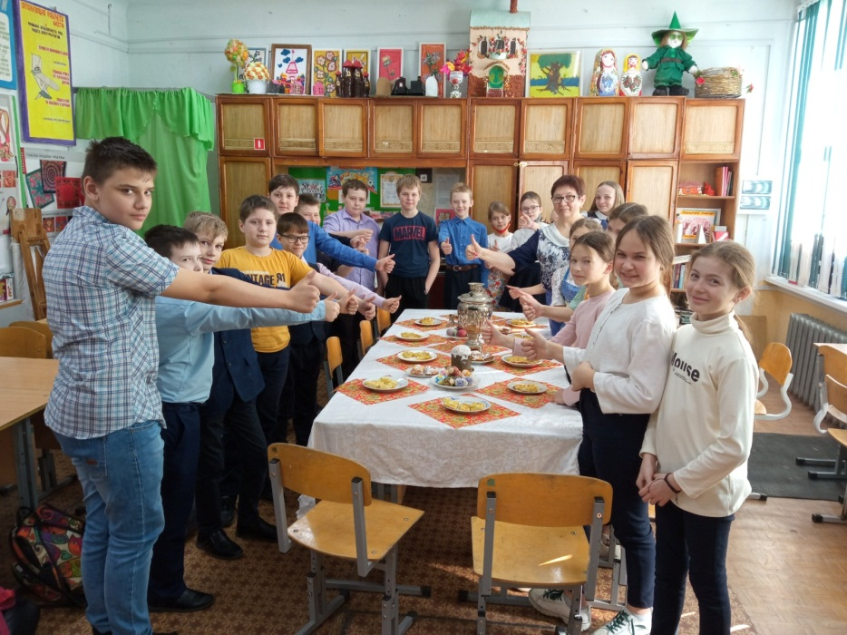
Пасхальные встречи
МАСЛЕНИЦА

Slide 28
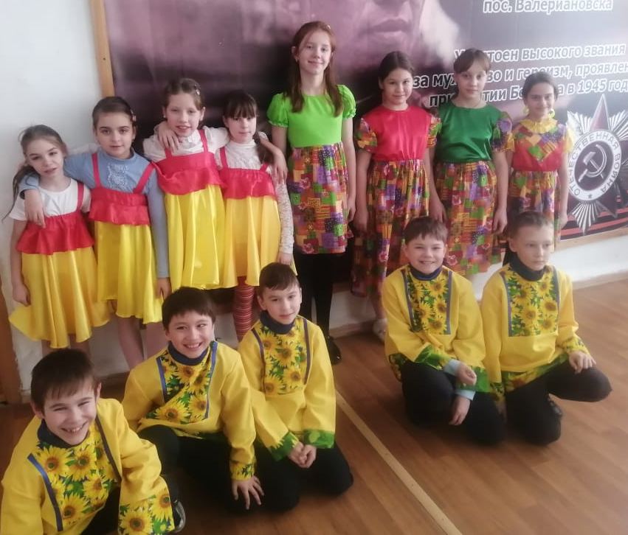
«В ГОСТЯХ У РУССКОЙ ИЗБЫ»
КОНКУРС «РУССКАЯ ЧАСТУШКА»

Slide 29
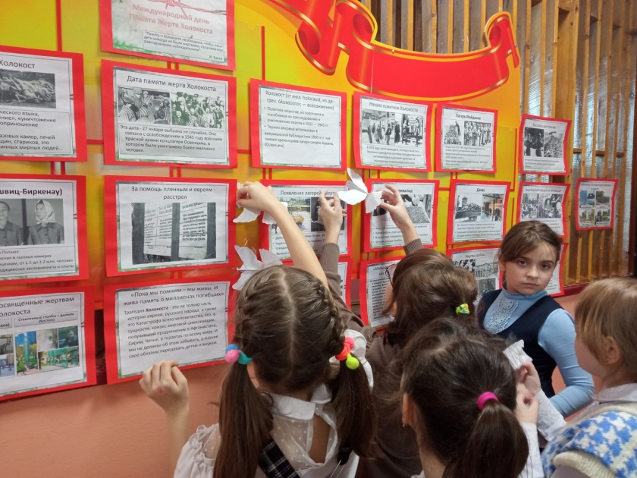
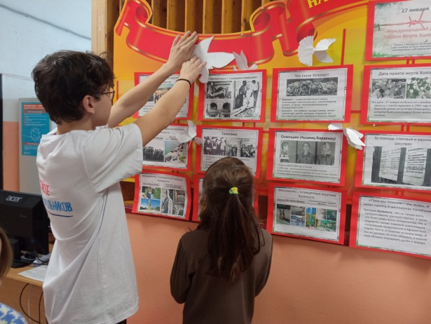
КЛАССНЫЕ ЧАСЫ

Slide 30
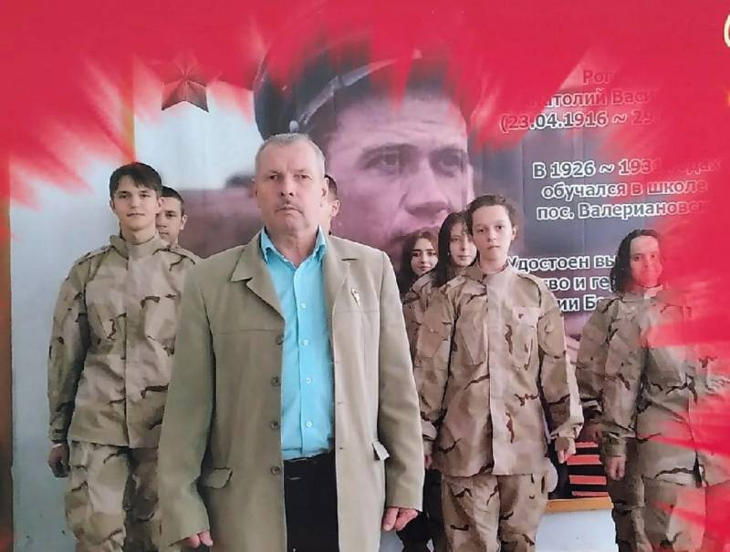
История – это могучая и вечно живая сила, которая творит Патриота и Гражданина!

Slide 31
СПАСИБО ЗА ВНИМАНИЕ!

